Slide 1
Segunda previa IA
Cristhian Andres Grajales Perez

Slide 2
Búsqueda en amplitud
Pseudocódigo

Slide 3
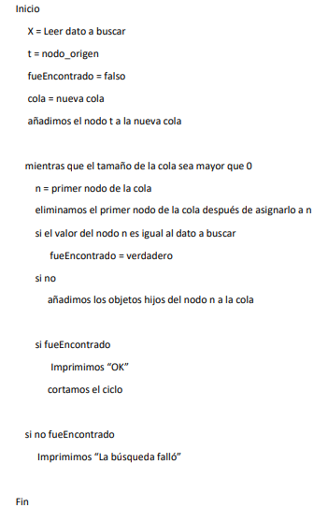

Slide 4
Búsqueda en profundidad
Recursivo y no recursivo

Slide 5
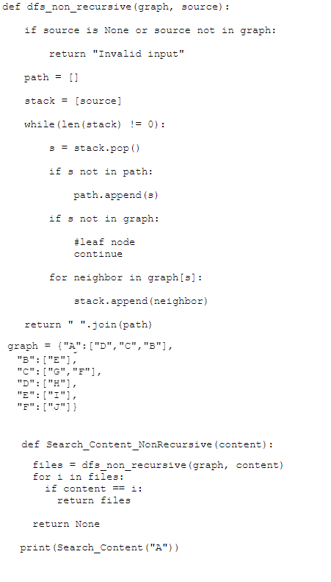
No recursivo

Slide 6
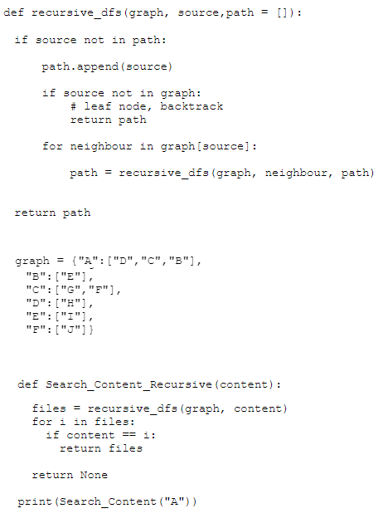
recursivo

Slide 7
Búsqueda heurística

